Slide 1









Прикладна математика
Метаматрікс:
вибери правильний шлях

Slide 2

Раунд 1
«Збери слова»

Slide 3



Тригонометрія

Slide 4

Раунд 2
Шифр Леонардо: таємниця чисел

Slide 5
Раунд 3
Математичні анаграми: знайди істину

Slide 6
Раунд 4
Цифровий вибух: розв’яжи ребус часу

Slide 7
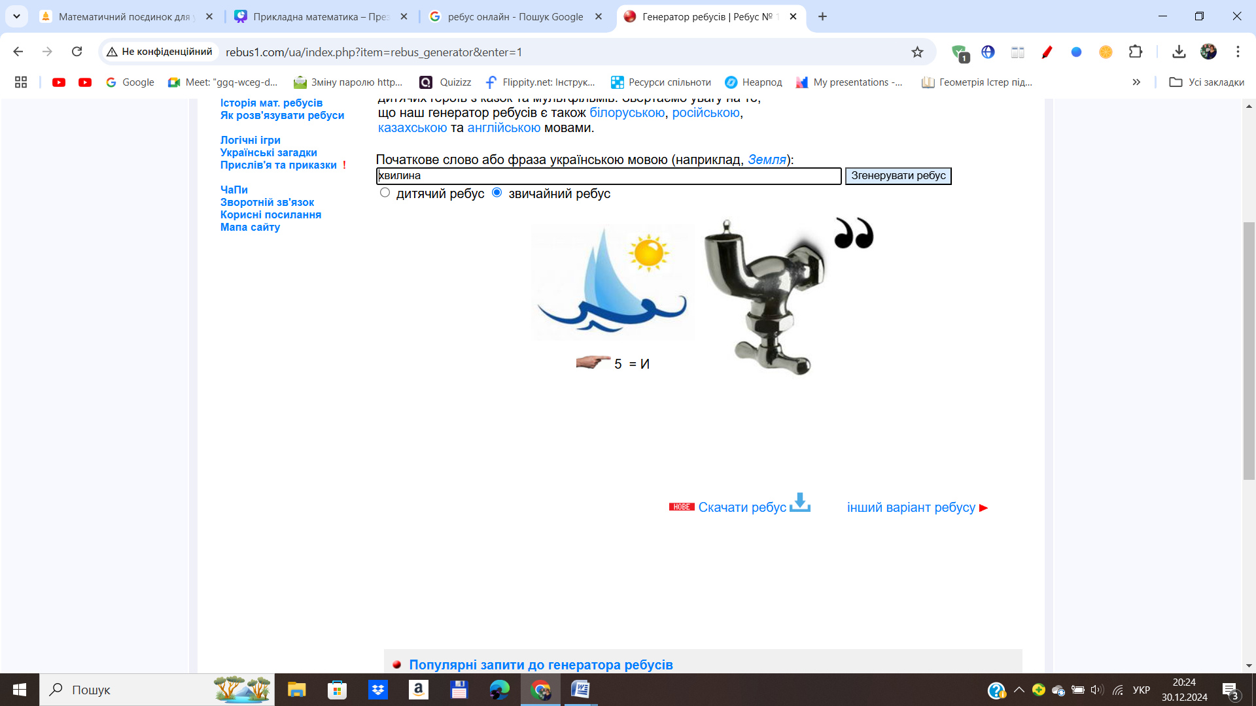

Slide 8
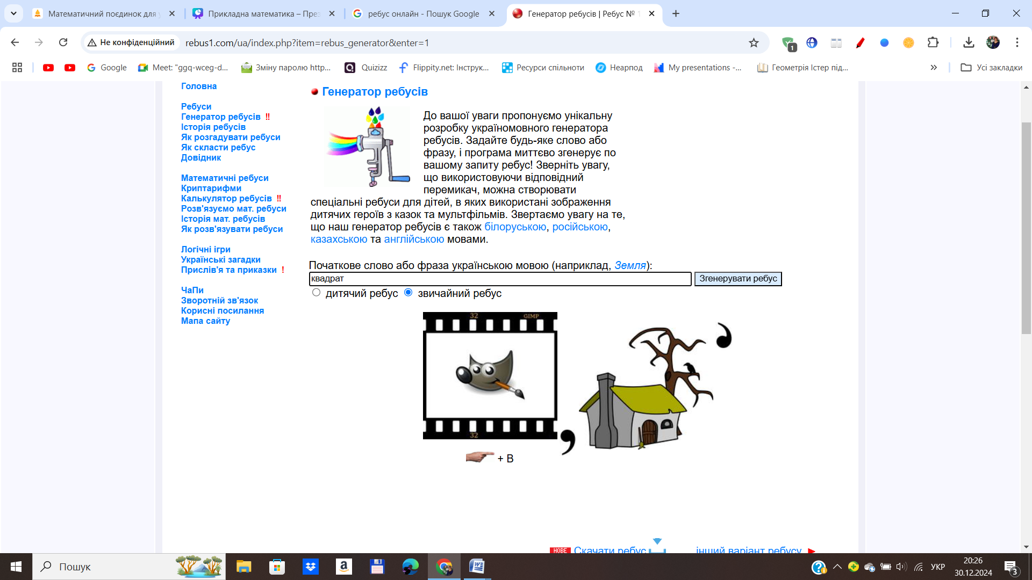

Slide 9
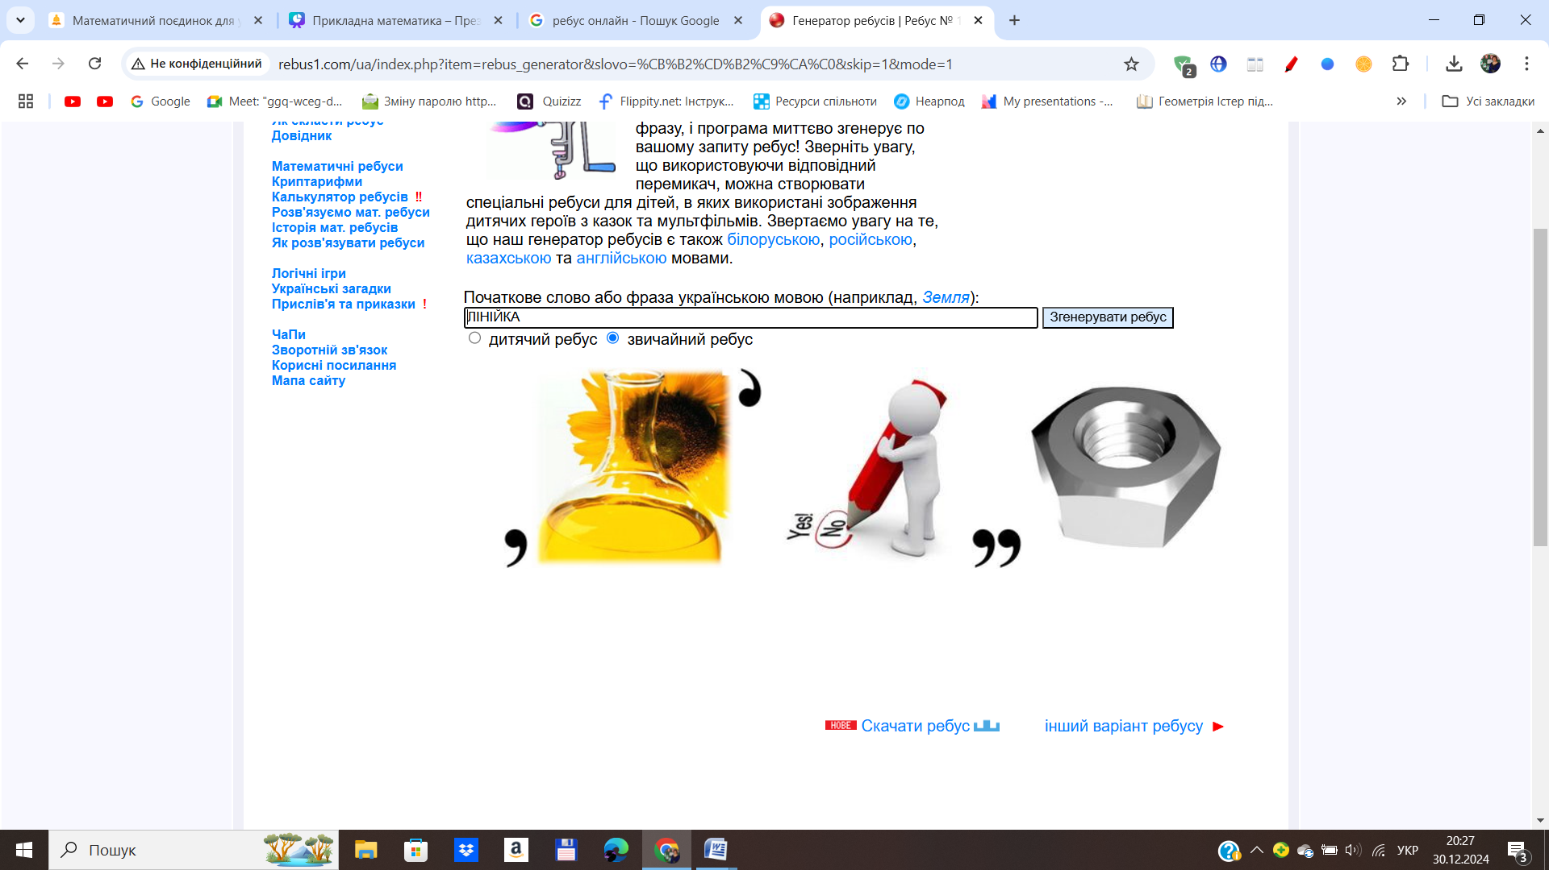

Slide 10
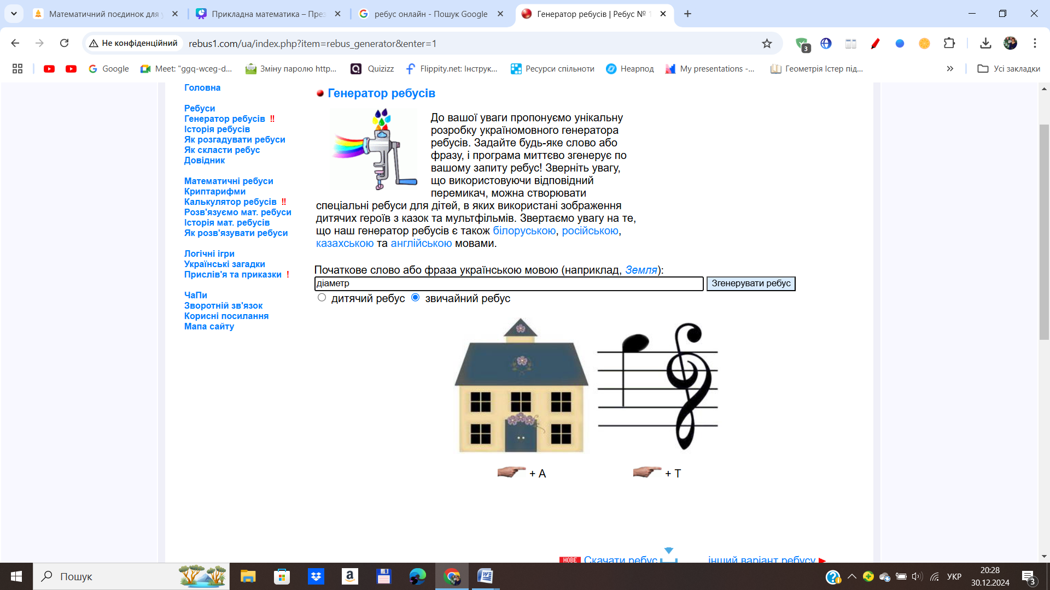

Slide 11
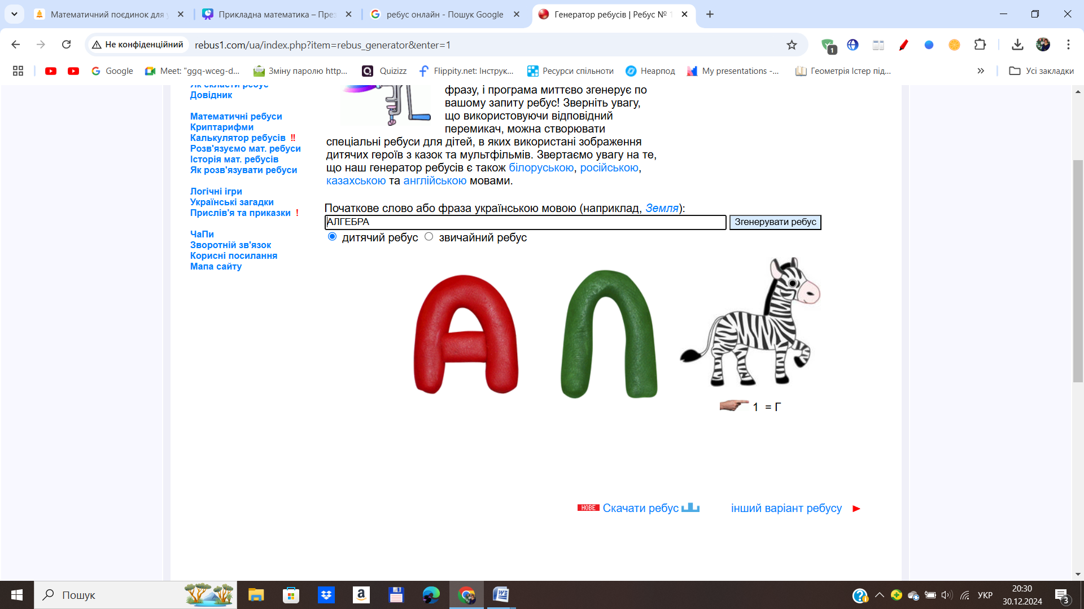

Slide 12

До слів першого стовпчика підібрати відповідні слова із другого. Отримаєте двоцифрове число. коли знайдете всі пари обчисліть їх суму

Slide 13
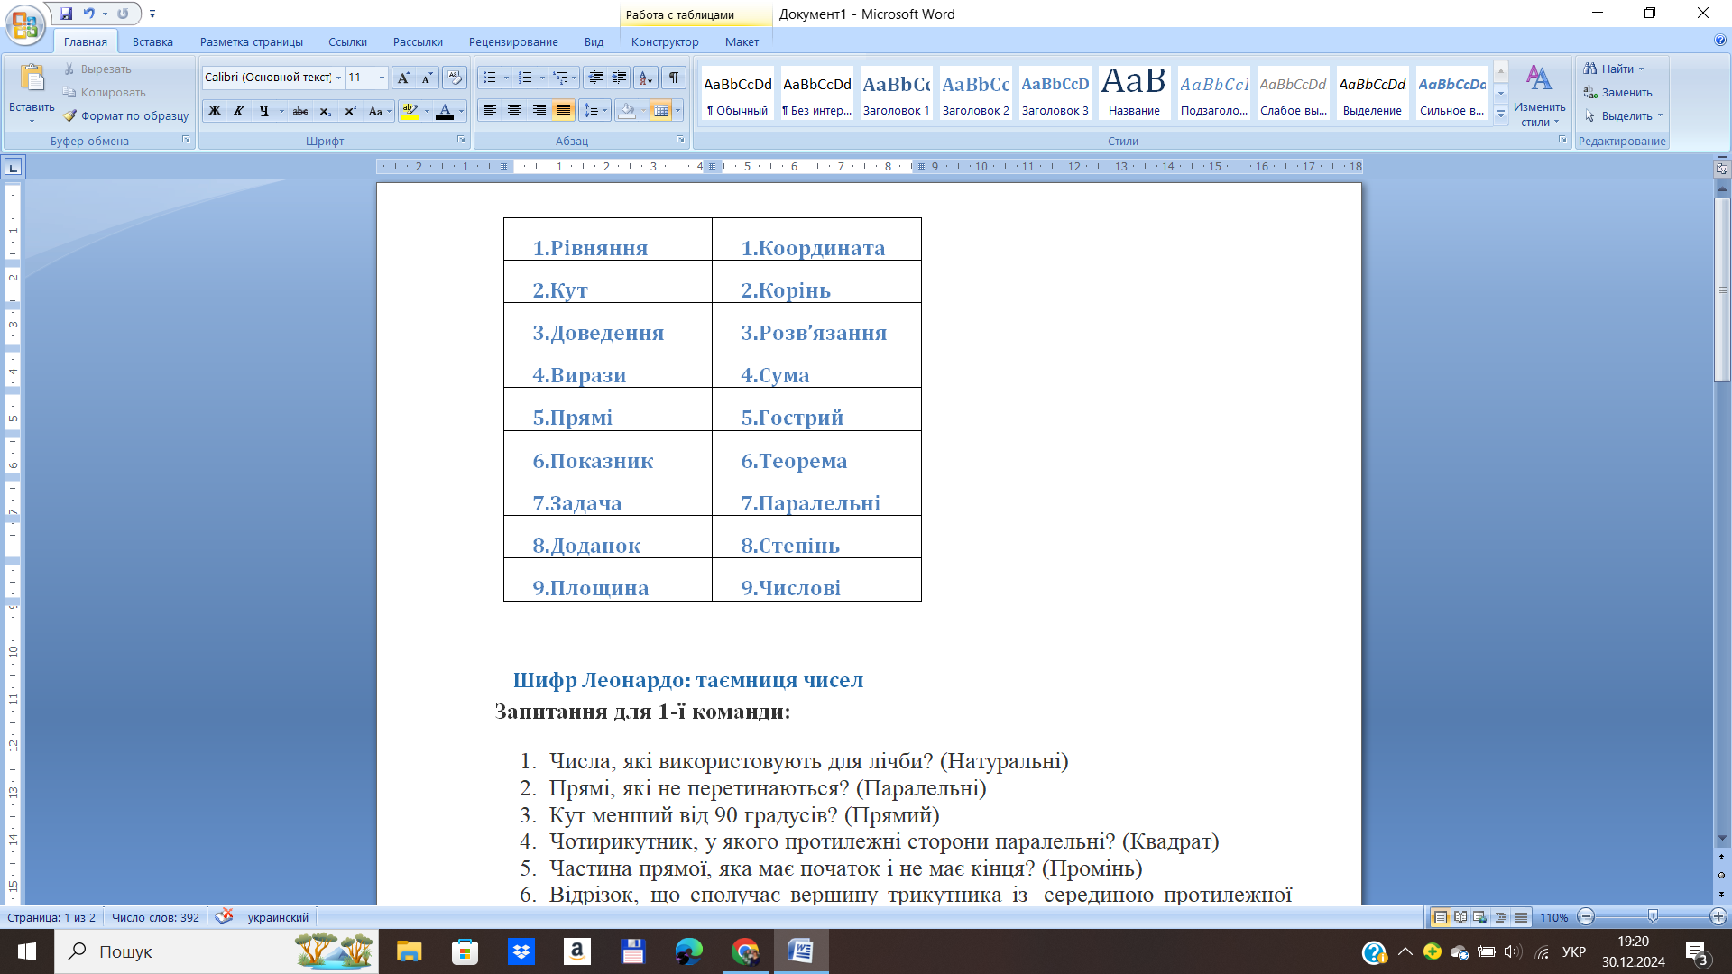


Slide 14
Раунд 5
Гіпотенузія: подорож
у світ
трикутників

Slide 15
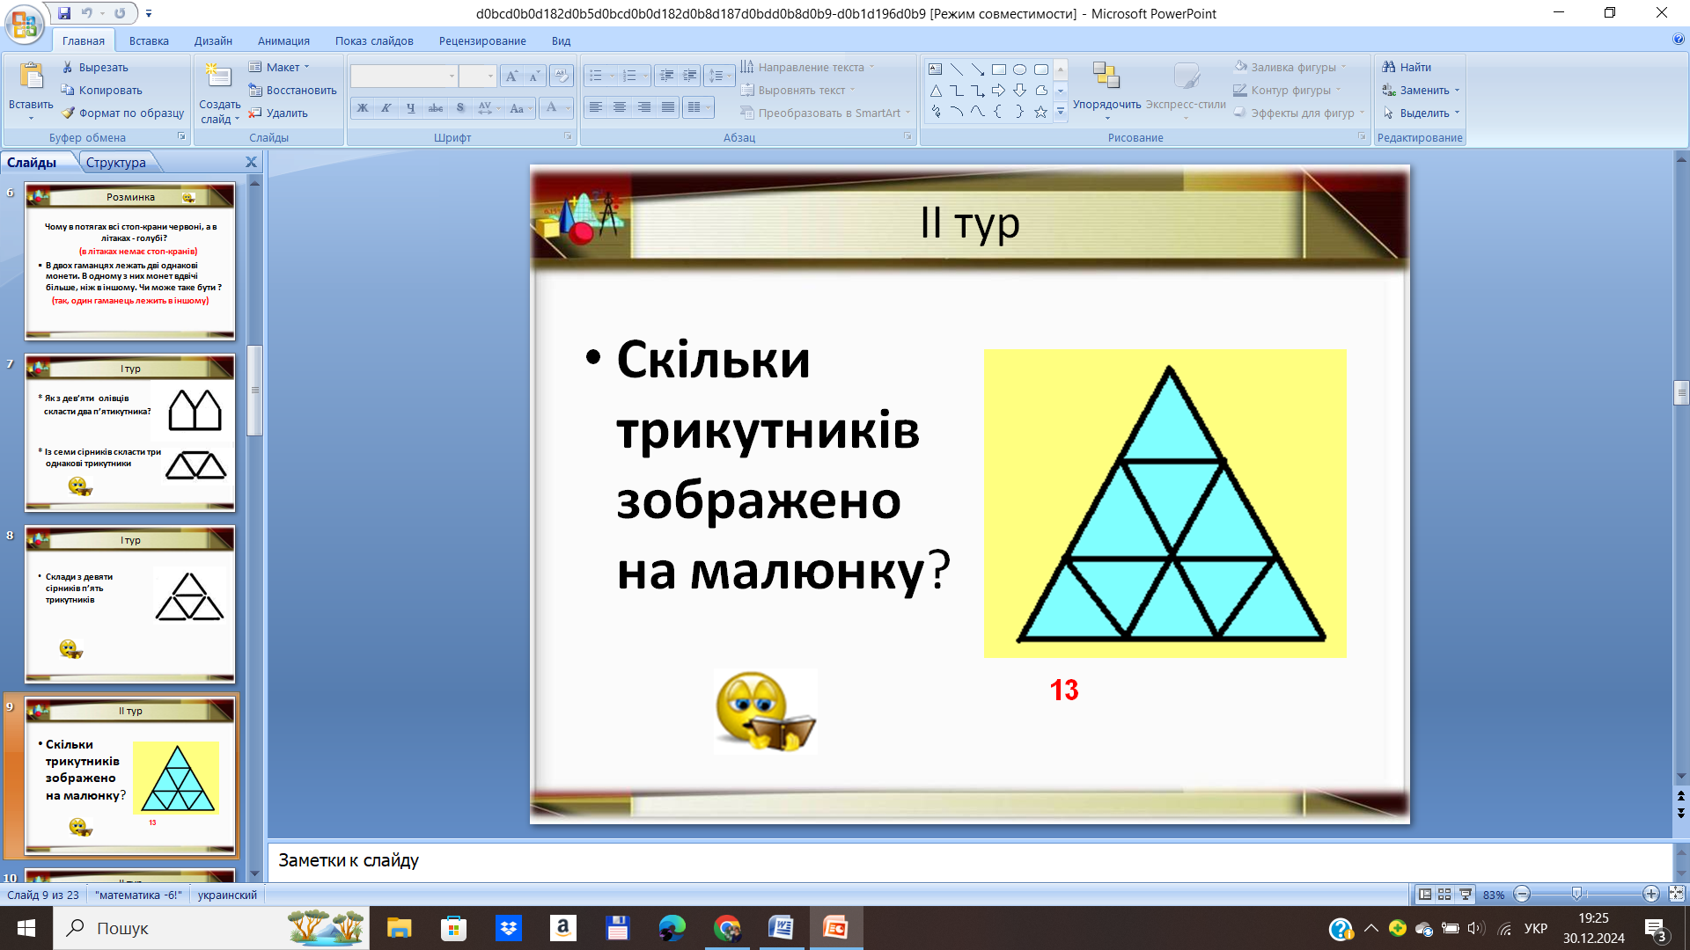


Slide 16
Раунд 6
Хаос чисел: хто знайде баланс?

Slide 17
1, 5, 2, 16, 3, 15, 4, 20, 25, 6, 30, 18, 7, 13, 22, 8, 28, 9, 10, 27, 11, 29, 12, 24

Slide 18



Раунд 7
“Художники”
Представнику команди необхідно з закритими очима і обома руками одночасно намалювати :
а) коло і трикутник;
б) кут і квадрат.

Slide 19

РАУНД 8
хто я?

Slide 21
РАУНД 9
«Збери літери»

